Slide 1
«Карта для Дяди Федора»
Материалы к занятию по познавательному развитию

Slide 3
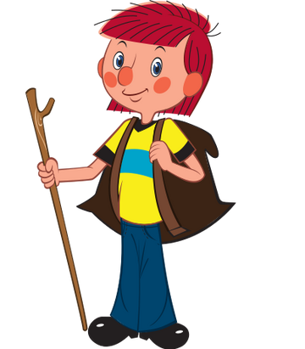

Slide 4
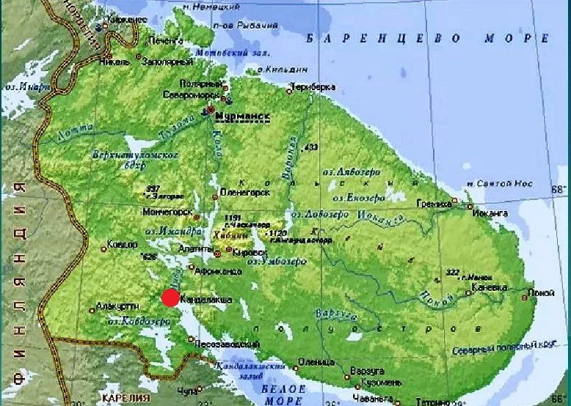

Slide 6
 | Г
 | А
 | Г
 | А

Slide 7
 | Г |  | Л
 | А |  | Е
 | Г |  | Т
 | А |  | О

Slide 8
 | Г |  | Л |  | У
 | А |  | Е |  | Т
 | Г |  | Т |  | Р
 | А |  | О |  | О

Slide 9
 | Г |  | Л |  | У
 | А |  | Е |  | Т
 | Г |  | Т |  | Р
 | А |  | О | В | О
 |  |  |  | О
 |  |  |  | Д
 |  |  |  | А

Slide 10
 | Г |  | Л |  | У
 | А |  | Е |  | Т
 | Г |  | Т |  | Р
П | А |  | О | В | О
О |  |  |  | О
Р |  |  |  | Д
Т |  |  |  | А

Slide 11
 | Г |  | Л |  | У
 | А |  | Е |  | Т
 | Г |  | Т |  | Р
П | А |  | О | В | О | З
О |  |  |  | О |  | И
Р |  |  |  | Д |  | М
Т |  |  |  | А |  | А

Slide 12
 | Г |  | Л |  | У
 | А |  | Е |  | Т
 | Г |  | Т |  | Р
П | А | Р | О | В | О | З
О |  | Е |  | О |  | И
Р |  | К |  | Д |  | М
Т |  | А |  | А |  | А

Slide 13
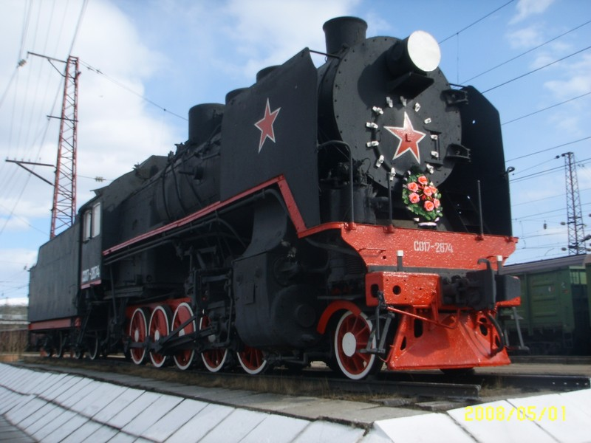

Slide 14
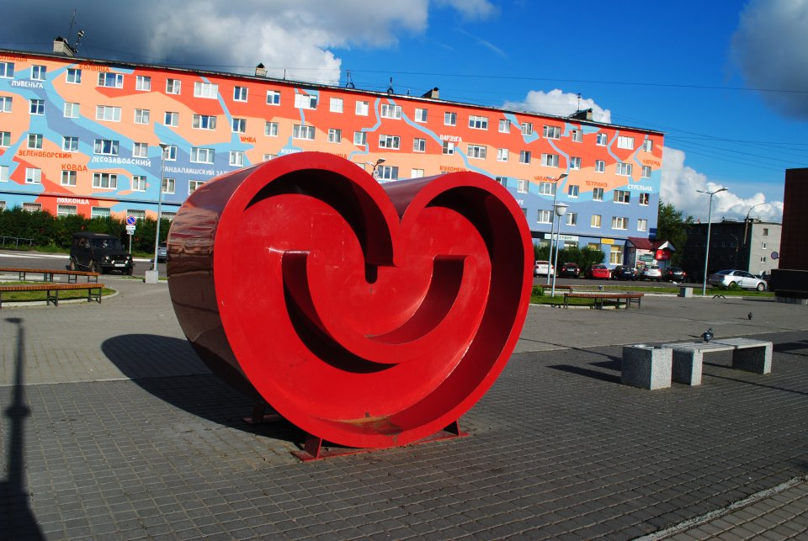

Slide 15
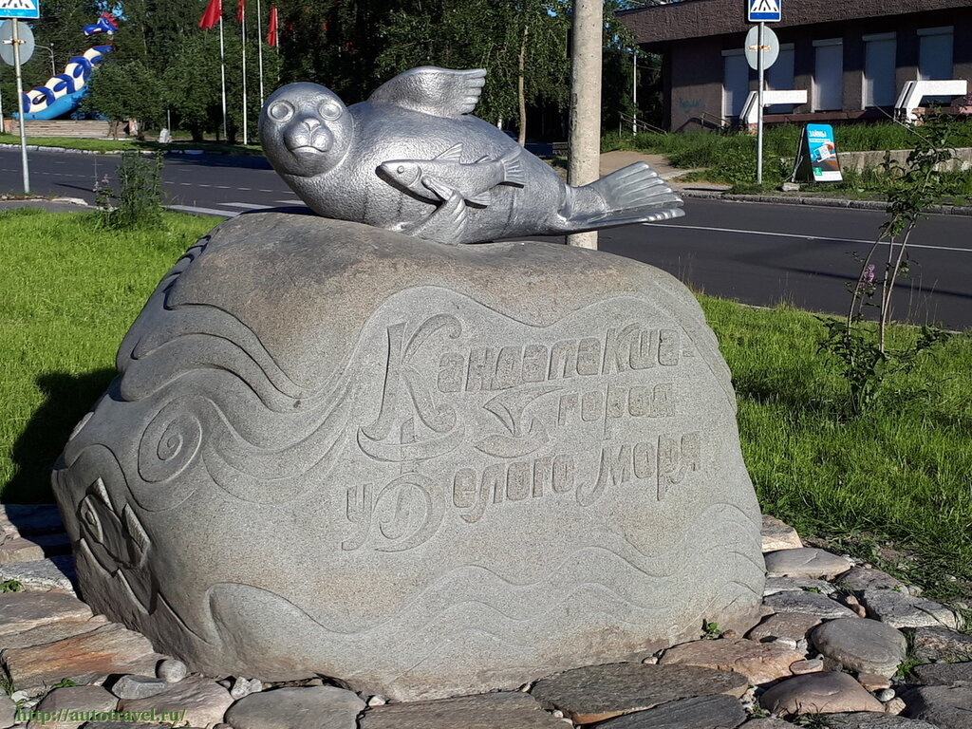

Slide 16
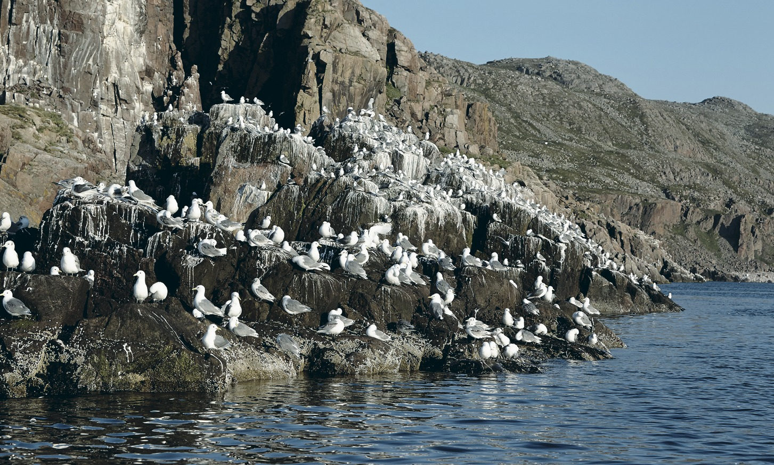

Slide 19
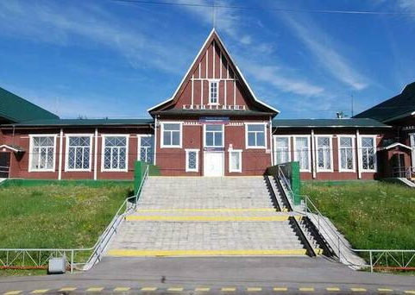
«Разорвавши Полярный Круг,
Поезд к дому несется быстрее,
Здравствуй, север, мой верный друг,
Нет на свете тебя роднее.
Смотрят в окна глаза озер,
Машут радостно лапами ели,
И жемчужные шапочки гор
Уж виднеются еле-еле.
И встает в ожерелье огней,
Вновь гостей у ворот встречая, Кандалакша –цель жизни моей,
Королева Полярного края!»

